Slide 1

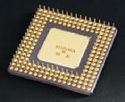
第六讲 8位CPU分析与设计
6.1 CPU组成结构
6.2 Richard CPU分析
6.3 CPU设计方法
6.4 指令系统设计
6.5 CPU设计思路
6.6 CPU功能模块设计

Slide 2
6.1 CPU组成结构
按照冯•诺依曼计算机的划分方式，运算部件和与运算有关的寄存器属于运算器，而与程序执行有关的寄存器、微命令产生部件及时序系统等则属于控制器部分。
CPU主要由控制部件和运算部件两部分构成。
CPU的主要功能单元通过内部总线建立CPU内部的信号传送通路，实现信息交换。

Slide 3
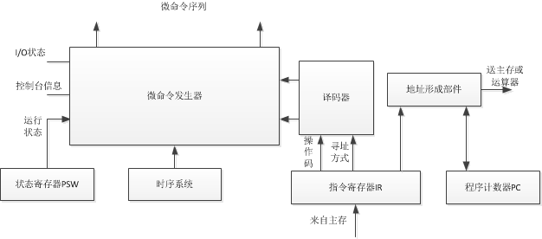
6.1.1 控制部件
控制器主要由以下几部分组成：
指令部件
时序部件
微操作序列形成部件
中断控制逻辑等辅助电路

Slide 4
6.1.1 控制部件
控制器分为硬布线控制器和微程序控制器两种基本类型。
硬布线控制器
  将控制部件看做产生专门固定时序控制信号的逻辑电路，以使用最少的元件和取得最高操作速度作为设计目标。
  缺点：设计不规整，并且不易修改或扩展。
微程序控制器
  将机器指令的操作（从取指令到执行）分解为若干更基本的微操作序列，并将有关的控制信息（微命令）以微码形式编成微指令输入控制存储器中。
  优点：设计规则，方便修改及功能扩展。
Notes:
按照微命令的形成方式，

Slide 5
6.1.2 运算部件
运算部件是计算机中对数据进行加工处理的主要场所，其最重要的功能是执行算术和逻辑运算。
运算器的性能直接决定计算机的处理能力，而运算器的设计与数据在计算机内的表示、存储方式、完成运算所用的算法及实现算法所用的逻辑电路都有密切关联。

Slide 6
6.1.2 运算部件
运算部件主要由输入逻辑、算术/逻辑运算单元及输出逻辑等三部分组成。
输入逻辑
  对输入到算术/逻辑运算单元的操作数进行选择
算术/逻辑运算单元
  运算部件的核心，完成具体的算术、逻辑运算操作。
输出逻辑
  将算术/逻辑运算单元的运算结果经直传、左移、右移或者字节交换后送入相应的寄存器。

Slide 7
6.1.3 寄存器组
在复杂指令集计算机系统中一般有5种类型的寄存器：
指令寄存器
程序计数器
存储器数据缓冲寄存器（Memory Buffer Register,MBR）
存储器地址寄存器（Memory Address Register,MAR）
程序状态字寄存器（Program Status Word,PSW）

Slide 8
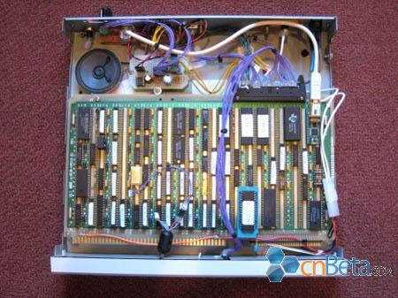
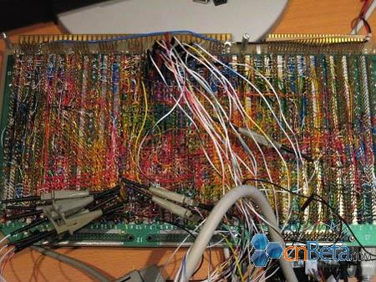
CPU设计实例
Notes:
一名美国加州的游戏开发人员Steve Chamberlin花费了18个月自己动手制造了一块8位CPU，此项工程从2007年起开始设计，共耗资1000美元，总共使用了1253条电线线 缆。Steve Chamberlin并为这块CPU取名为BMOW（Big Mess of Wires）。

Slide 9
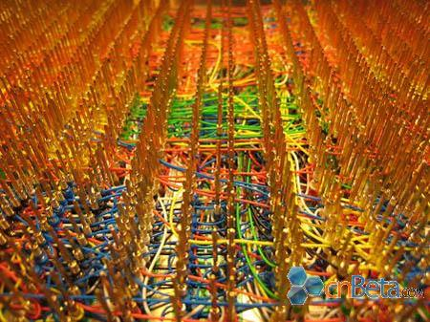
CPU设计实例
Notes:
一名美国加州的游戏开发人员Steve Chamberlin花费了18个月自己动手制造了一块8位CPU，此项工程从2007年起开始设计，共耗资1000美元，总共使用了1253条电线线 缆。Steve Chamberlin并为这块CPU取名为BMOW（Big Mess of Wires）。

Slide 10
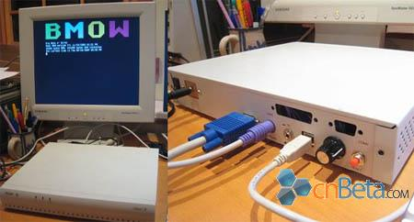
CPU设计实例
BMOW（Big Mess of Wires）
Notes:
一名美国加州的游戏开发人员Steve Chamberlin花费了18个月自己动手制造了一块8位CPU，此项工程从2007年起开始设计，共耗资1000美元，总共使用了1253条电线线 缆。Steve Chamberlin并为这块CPU取名为BMOW（Big Mess of Wires）。
玩国际象棋游戏
在我们学习 了FPGA和VHDL语言后，就不需要用这么多线了来搭建CPU了，可以使用VHDL语言描述实现CPU的功能
在实验上留出20个学时，让大家设计一个8位的CPU

Slide 11
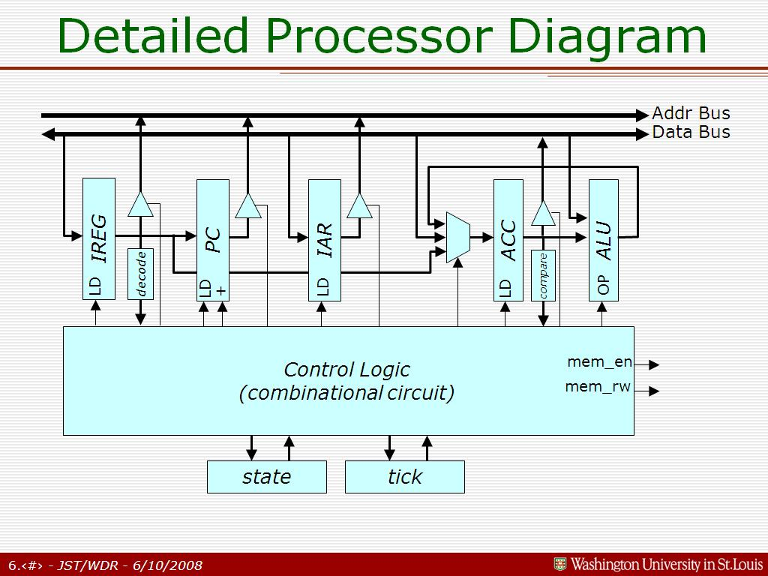
6.2 Richard CPU分析
美国华盛顿大学William D. Richard 采用VHDL语言设计的16位CPU，仅有200行代码。

Slide 12
6.2 Richard CPU分析
IREG:指令寄存器(Instruction Register)
PC:程序计数器(Program Counter)
IAR:间接地址寄存器(Indirect Address Register)
ALU:算术逻辑单元 (Arithmetic Logic Unit)
ACC:累加器(Accumulator)

Slide 13
6.2.1 指令集设计分析
代码 | 指令 | 說明 | 运算方法
0000 | halt | 暂停 (halt execution)
0001 | negate | 反相 (negation) | ACC := -ACC
1xxx | load | 立即载入 (immediate load) | if sign bit of xxx is 0 then ACC := 0xxx else ACC := fxxx
2xxx | dload | 直接载入(direct load) | ACC := M[0xxx]
3xxx | iload | 间接载入(indirect load) | ACC := M[M[0xxx]]
4xxx | dstore | 直接存储 (direct store) | M[0xxx] := ACC
5xxx | istore | 间接存储 (indirect store) | M[M[0xxx]] := ACC
6xxx | br | 分枝 (branch) | PC := 0xxx
7xxx | brZero | 零分枝 (branch if zero) | if ACC = 0 then PC := 0xxx
8xxx | brPos | 正分枝 (branch if positive) | if ACC > 0 then PC := 0xxx
9xxx | brNeg | 负分枝 (branch if negative) | if ACC < 0 then PC := 0xxx
axxx | add | 加法 | ACC := ACC + M[0xxx]
Notes:
11条指令
指令集设计中注意的是什么问题呢？
指令编码问题

Slide 14
6.2.2 指令编码分析
halt与negate沒有运算参数，编码为0000H和0001H。
指令编码
IR(15..12) : 运算码
IR(11..0) : 运算元
四种指令类型
  载入指令(load, dload, iload)
  存储指令(dstore, istore)
  分支指令(br, brZero, brZero, brPos, brNeg)
  运算指令，加法运算(add)
陳鍾誠 - 115/11/08
Notes:
前 4bit表示运算码，后12bit边上 用來表示運算碼， 後 12 個 bit 用來表示記憶體位址(運算元:參數)

Slide 15
6.2.3 设计思路
采用Mealy状态机设计方式
  输出由当前状态state与输入信号t0-t7决定。
CPU基本状态
  标准状态：reset, fetch, halt
  指令状态：negate, mload, dload, iload, dstore, istore, brahch, brZero, brPos, brNeg, add等。
type state_type is (
reset_state, fetch, halt, negate, mload, dload, iload,
dstore, istore, branch, brZero, brPos, brNeg, add
);
signal state: state_type;
type tick_type is (t0, t1, t2, t3, t4, t5, t6, t7);
signal tick: tick_type;
陳鍾誠 - 115/11/08
Notes:
Mealy 型狀態機的由輸入與狀態兩者決定。

Slide 16
6.2.4 指令周期分析
istore -- M[M[0xxx]]:= ACC
①IR(11..0)（[0xxx]） →地址总线
②数据总线(M[0xxx]) →IAR
③清除地址线
④IAR→地址总线
⑤ACC→数据总线
⑥使能存储器写操作
⑦等待完成写操作
⑧清除地址总线、数据总线三态

Slide 17
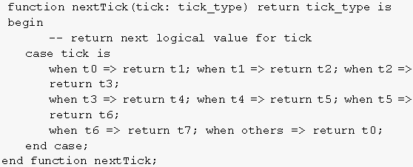
6.2.5 时钟节拍产生
指令执行最多包含8个CPU周期，每一个CPU周期为一个节拍：t0 t1 … t7。

Slide 18

6.2.6 指令译码器设计
procedure decode is begin
-- Instruction decoding.
case iReg(15 downto 12) is
when x"0" =>
if iReg(11 downto 0) = x"000" then
state <= halt;
elsif iReg(11 downto 0) = x"001" then
state <= negate;
end if;
when x"1" => state <= mload;
when x"2" => state <= dload;
when x"3" => state <= iload;
when x"4" => state <= dstore;
when x"5" => state <= istore;
when x"6" => state <= branch;
when x"7" => state <= brZero;
when x"8" => state <= brPos;
when x"9" => state <= brNeg;
when x"a" => state <= add;
when others => state <= halt;
end case;
end procedure decode;
陳鍾誠 - 115/11/08

Slide 19
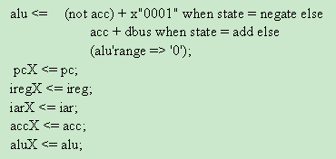

6.2.7 微控制器设计
微控制器将每条指令分解为若干条微操作。
为了提高执行效率，在时钟上升和下降边沿都有执行动作。
Notes:
一般情况下，微操作又包含了多个微控制命令，但是在这个CPU中，将指令寄存器，ALU，PC，ACC设计为寄存器
没有产生相应的微命令。

Slide 20
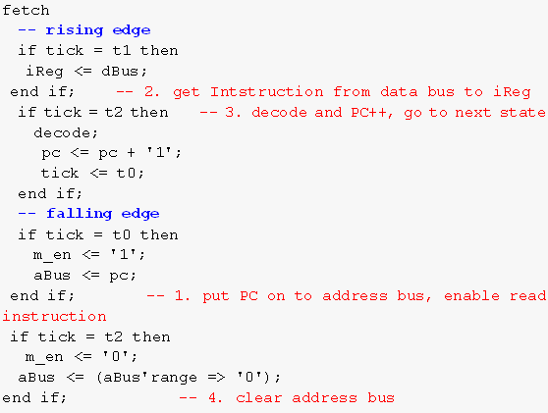
（1）Fetch指令分析
Notes:
板书画波形分析
边沿由下降沿开始计算，
每个指令都是从零节拍开始运行，
取指操作只完成指令的读取，其他指令译码后的执行独立执行
注意第三和第四步骤在不同的边沿触发，

Slide 21
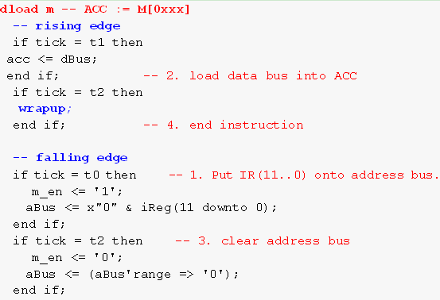

（2）Dload指令分析

Slide 22
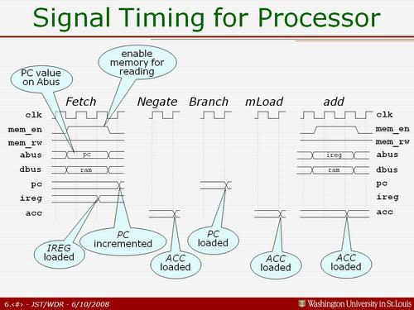
（3）仿真波形

Slide 23
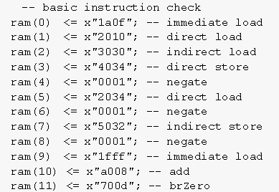
6.2.8 RAM设计
为了简化设计，在RAM中存放测试程序代码。

Slide 24
6.3 CPU设计方法
①CPU基本结构
②指令集设计（功能设计）
③指令编码设计
④整体设计思路
⑤确定指令周期
⑥CPU功能模块设计
⑦CPU模块联合调试测试
Notes:
自顶向下的设计方法
为何先设计指令集
指令集设计包括指令功能设计、寻址方式确定
指令编码设计，定长，可变的，长短结合
Mealy状态机方式设计，寄存器方式设计功能模块

Slide 25
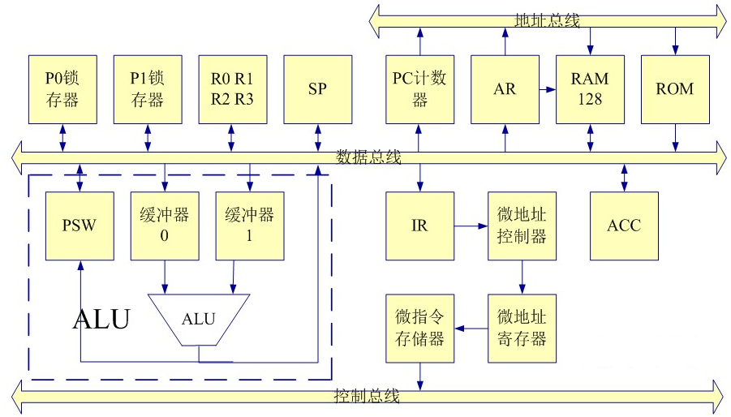
8位CPU结构
RAM:128Byte
ROM：4KB
哈佛结构

Slide 26
6.4 指令集设计
四种类型指令
传送类型指令
逻辑运算指令
算术运算指令
调用及转移指令

Slide 27
6.4 指令集设计
四种类型指令，27条指令
传送类型指令（7条指令）
逻辑运算指令（5条指令）
算术运算指令（7条指令）
调用及跳转指令（8条指令）
指令寻址方式
立即寻址
直接寻址
寄存器直接寻址

Slide 28
6.4.1 指令组成
操作码
操作数
指令的操作种类
所用操作数数据类型
操作数地址
地址附加信息
寻址方式

Slide 29
6.4.2 指令编码
操作码优化编码的方法有三种：定长编码、哈夫曼编码和扩展编码。
定长编码：是指所有指令的操作码长度都是相等的。如果有n个需要编码的操作码，定长操作码的位数最少需要log₂^{n}位。
哈夫曼编码：哈夫曼方法构造哈夫曼树进行编码。
扩展编码：继承了哈夫曼思想，限制了操作码长度为有限个数。
Notes:
定长编码长度规整，有利于硬件设计，减少指令译码时间。存在信息冗余。
哈夫曼编码变长操作码种类过多，设计复杂
扩展编码

Slide 30
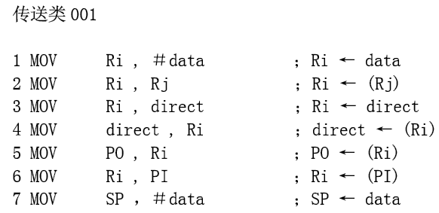
6.4.3 指令集设计
端口操作

Slide 31
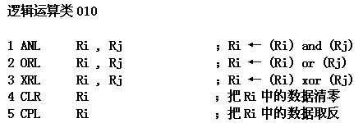
6.4.3 指令集设计

Slide 32
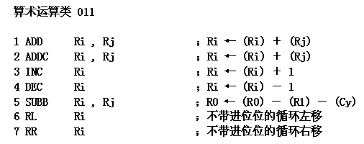
6.4.3 指令集设计

Slide 33
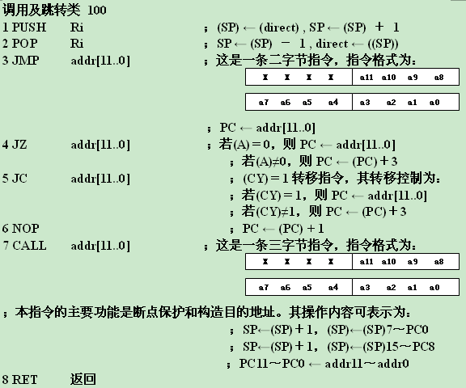
6.4.3 指令集设计

Slide 34
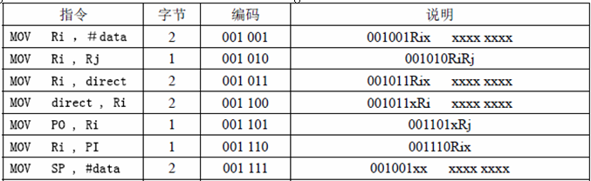
6.4.5 指令编码设计
传送类指令001
Notes:
在ROM中存放占用的存储空间

Slide 35
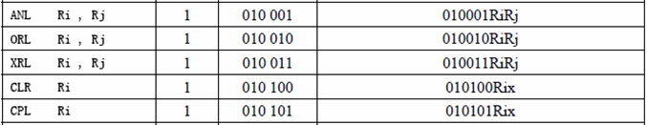
6.4.5 指令编码设计
逻辑运算指令010

Slide 36
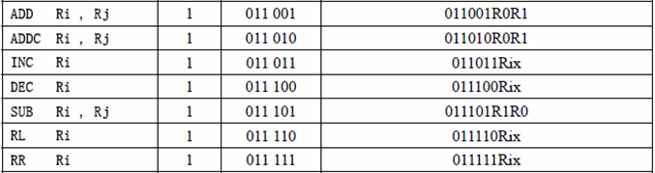
6.4.5 指令编码设计
算术运算指令011

Slide 37
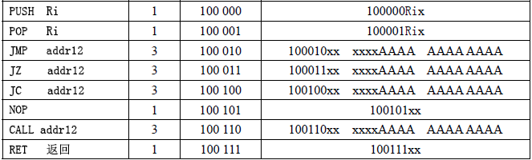
6.4.5 指令编码设计
跳转及调用指令100

Slide 38
6.5 CPU设计思路
模块化设计方法
（分析模块功能、模块间信号传递）
时钟控制信号
微程序控制方式
Notes:
结构化描述方法
Mealy状态机
不同的指令在不同的时间段内工作，使用不同的时钟控制信号，如何进行区分呢

Slide 39
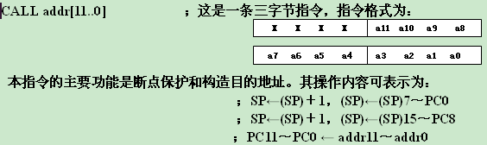
6.5.1 指令周期确定

Slide 40
调用指令实现过程
CALL Addr[11..0];
指令编码为100 11000，即98H
取指操作
微操作
控制信号
功能说明
PC-->ADDR[11..0]
M_ROM; /ROM_EN
ROM片选信号有效，ROM读使能，PC指向程序入口地址
1
BUS-->IR;
PC =PC + 1 ;
LDIR1; M_PC
IR使能，指令通过总线传送到IR，PC+1。
2
2
微控制器使能，IR送入指令，生成下一条微程序地址。
IR -->Microcontrol;
addr[7:0]->CM[47:0]
M_uROM

Slide 41
调用指令实现过程
CALL Addr12;
指令编码为100 11000，即98H
取操作数操作
微操作
控制信号
功能说明
PC-->ADDR[11..0]
M_ROM; /ROM_EN
ROM片选信号有效，ROM读使能，PC指向程序入口地址
3
BUS-->IR;
PC =PC + 1 ;
LDIR2; M_PC
IR使能，指令通过总线传送到IR，PC+1。
4
IR -->Microcontrol;
addr[7:0]->CM[47:0]
M_uROM
微控制器使能，IR送入指令，生成下一条微程序地址。
4

Slide 42
调用指令实现过程
CALL Addr12;
指令编码为100 11000，即98H
取操作数操作
微操作
控制信号
功能说明
PC-->ADDR[11..0]
M_ROM; /ROM_EN
ROM片选信号有效，ROM读使能，PC指向程序入口地址
5
BUS-->IR;
PC =PC + 1 ;
LDIR3; M_PC
IR使能，指令通过总线传送到IR，PC+1。
6
IR -->Microcontrol;
addr[7:0]->CM[47:0]
M_uROM
微控制器使能，IR送入指令，生成下一条微程序地址。
6

Slide 43
调用指令实现过程
指令执行
微操作 | 控制信号 | 功能说明
SP-->AR | /SP_EN /RAM_EN | SP使能，将SP指针地址送到地址寄存器，使能RAM
PC[11..8] -->BUS SP+1-->SP | /PCH;M_SP_UP | PC高8位送到SP SP指针加1
SP-->AR | /SP_EN /RAM_EN | SP使能，将SP指针地址送到地址寄存器，使能RAM
PC[7..0] -->BUS SP+1-->SP PC-->addr12 | /PCL; M_SP_UP ; /LD_PC | PC高8位送到SP SP指针加1 PC指向新的地址
7
7
8
8

Slide 44
6.5.2 指令周期确定
定长指令周期（8个CPU周期）

Slide 45
6.6 CPU功能模块设计
5
7
9
2
4
8
3
4
6
10
时钟
模块
1
Notes:
先设计什么模块，为什么要这样设计
寄存器
ALU
SP
RAM
IO
微控制器

Slide 46
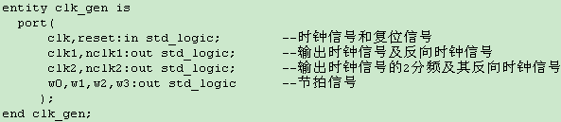
6.6.1 时钟节拍设计
8个时钟节拍？
4个时钟节拍
一个节拍包含2个时钟周期
时钟上升沿或下降沿触发
Notes:
怎么来产生一个节拍

Slide 47
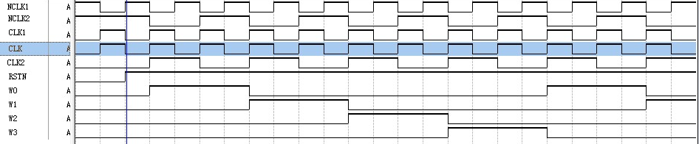
时钟模块仿真结果

Slide 48
时钟模块仿真结果

Slide 49
时钟模块仿真结果

Slide 50
时钟模块仿真结果

Slide 51
指令中的数据通路
微操作
控制信号
功能说明
PC-->ADDR[11..0]
M_ROM; /ROM_EN
ROM片选信号有效，ROM读使能，PC指向程序入口地址
PC程序计数器
只读存储器ROM
指令寄存器
Notes:
CPU工作的第一步从ROM中取指令

Slide 52
6.6.2 PC程序计数器设计
跳转指令：JMP,JZ,JC
PC功能分析
加1功能
更新地址功能
PC数值送到数据总线
调用函数指令：CALL
计数器、锁存器
Notes:
调用函数指令，

Slide 53
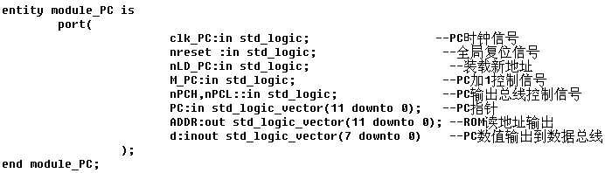
（1）PC端口信号分析

Slide 54
（2）PC功能实现分析
全局异步复位功能
ADDR<=“000000000000”;
数据总线高阻态;
加1功能
clk_PC上升沿有效;
M_PC高电平有效，PC+1→ADDR;
clk_PC=nclk2；

Slide 55
（2）PC功能实现分析
地址更新功能
clk_PC上升沿有效，nLD_PC低电平有效
新的PC→ADDR
PC数值送到数据总线
nPCH和nPCL低电平有效，注意分两次输出到总线上，先高8位后低8位。

Slide 56
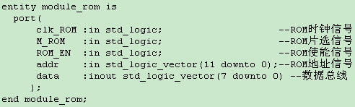
6.6.3 程序存储器ROM设计
clk_ROM=clk2 & nclk1

Slide 57
6.6.4 指令存储器IR设计
IR功能分析
传送指令编码到微控制器
生成PC的新地址
生成RAM的读写地址
IR不作译码操作，
仅暂存数据。
Notes:
IR不作译码操作
存储功能

Slide 58
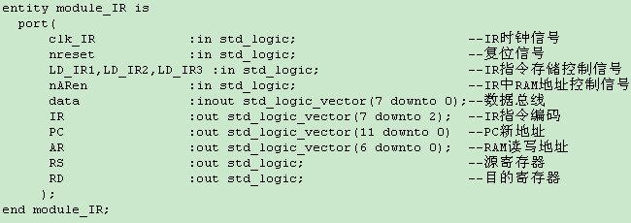
（1）IR端口定义
clk_IR=nclk2

Slide 59
（2）IR功能实现分析
传送指令编码到微控制器
clk_IR 上升沿有效，LD_IR1高电平有效
data→IR。
寄存器地址操作
Data[0]→ RS
Data[1]→ RD

Slide 60
（2）IR功能实现分析
生成PC的新地址
clk_IR 上升沿有效，LD_IR2高电平有效，data[3..0]→PC[11..8];
clk_IR 上升沿有效，LD_IR3高电平有效，data[7..0]→PC[7..0]。
生成RAM的读写地址
clk_IR 上升沿有效，LD_IR3高电平有效data[7..0]→PC[7..0];
nARen低电平有效，PC[6..0]→AR[6..0]。

Slide 61
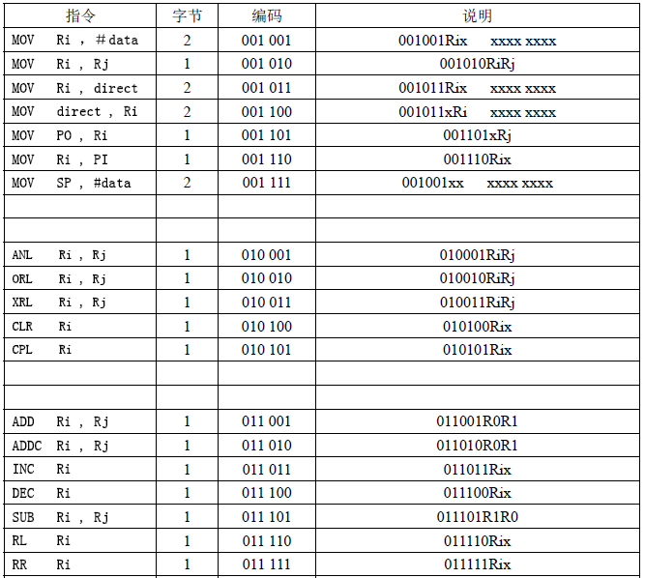
功能模块设计顺序
寄存器
ALU
RAM
SP
IO端口
微控制器
Notes:
上节课学习了PC、ROM、IR等模块设计，虽然与指令有密切关系，但是没有直接在指令上体现出来，只是在底层实现了数据的传输
指令在哪些模块可以直接体现出来，后续设计又按照什么顺序进行呢？
按照模块使用频率设计，

Slide 62
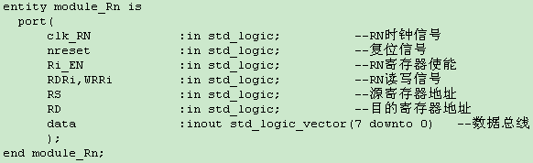
6.6.5 寄存器RN设计
D触发器
RN功能分析
数据锁存功能
读写功能
clk_RN=nclk2
Notes:
RAM是一段连续的存储空间，RN是单个存储单元

Slide 63
RN功能实现分析
读寄存器操作
clk_RN 上升沿有效，Ri_EN低电平有效，读信号RDRi高电平有效，选择RS寄存器，输出data[7..0]。
写寄存器操作
clk_RN 上升沿有效，Ri_EN低电平有效，写信号WRRi高电平有效，选择RD寄存器，data[7..0]→ RD 。

Slide 64
6.6.6 ALU模块设计
ALU功能与结构
ALU设计方法
8位ALU设计
Notes:
这节课的主要内容算术逻辑单元设计，包括以下几点

Slide 65

6.6.6.1 ALU功能与结构
算术逻辑单元（ALU）
执行各种算术和逻辑运算
算术运算操作
加、减、乘、除
逻辑运算操作
与、或、非、异或
ALU
CPU
计算机
Notes:
是CPU最重要的部分，

Slide 66
6.6.6.1 ALU功能与结构
ALU
（算术运算、
逻辑运算）
输入
输出

Slide 67
6.6.6.1 ALU功能与结构
ADD R0,R1;
ALU输入
操作数以及来自控制单元的控制命令
ALU输出
运算结果，以及状态信息
ALU
（算术运算、
逻辑运算）
输入
输出
Notes:
比如加法操作，输入部分包括R0，R1寄存器里面的操作数，以及加法控制命令
比如5+8,=13，状态信息包括有无产生进位，是否溢出
127+1,8位定点数运算产生溢出

Slide 68
6.6.6.2 ALU设计方法
1
2
确定指令操作
设计要求
确定ALU功能
3
ALU设计实现
5
指令执行分析
4
ALU结构选择
Notes:
当我们了解了ALU基本结构之后，我们如何进行设计呢
根据功能确定指令操作，然后选择合适的ALU总线结构
在总线结构确定后，进行指令执行的分析，进一步确定相关的控制信号
最后进行ALU设计实现
这就是ALU的设计方法，总共包括5个步骤

Slide 69
（1）确定ALU功能
算术运算：加减运算
  不带进位加法运算
  不带进位减法运算
  带进位加法运算
  带进位减法运算
逻辑运算
  基本逻辑运算
  混合逻辑运算
Notes:
算术运算由于乘法和除法运算操作比较复杂，一般作为一个独立的模块来设计
因此在ALU中主要集成的是加法和减法的算术运算
在设计的时候，根据设计需求可以选择部分实现

Slide 70
（2）确定指令操作
ALU功能必须支持指令集中所有的算术运算和逻辑运算类型指令。
系统可扩展性。
ADDC R0,R1;
算术逻辑运算指令
算术逻辑运算指令
ALU功能
ALU功能
指令集
Notes:
ALU里面没有设计带进位的加法操作，出现错误，可能会产生不可预测的结果
从集合的角度看，ALU功能集合包含了指令集中算术逻辑指令的集合。
实现系统的可扩展性
当要增加一些运算指令时，可以不用修改底层的ALU硬件部分。
当然ALU的功能也可以与运算指令一一对应，这个ALU就做这些功能，其他功能就不多做了。
从SOC设计的角度来讲，这也体现了软硬件协同设计的思想，
因为ALU是硬件电路，指令设计为软件设计，两者在设计过程中是不断交互协同来完成的

Slide 71
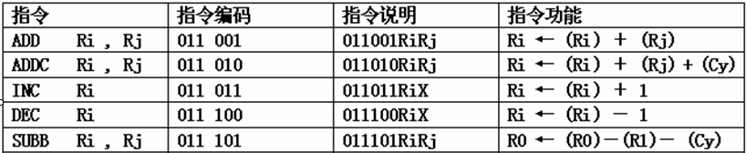
（2）确定指令操作
算术运算指令

Slide 72
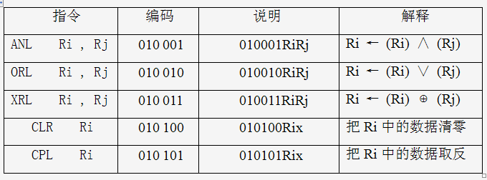
（2）确定指令操作
逻辑运算指令
Notes:
这些指令的功能如何在ALU设计中实现呢，我们将在后面具体分析

Slide 73
（3）ALU结构选择
根据运算器内部总线与构成运算器的基本部件的连接情况运算器分为３种基本结构：
  单总线结构
  双总线结构
  三总线结构
Notes:
需要根据设计需求可以选择合适的总线结构
这部分内容在计算机组成与体系结构课程中已经学习过了
我们今天主要以单总线结构为例简单讨论下

Slide 74
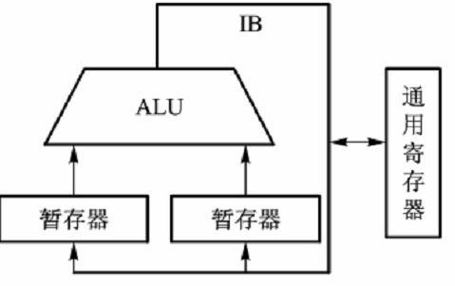
单总线结构
所有部件都接到同一总线上, 数据可以在任何两个寄存器之间,或者在任一个寄存器和ALU之间传送。
在同一时间内,只能有一个操作数放在总线上进行传输。

Slide 75
单总线结构
需要分两次才能将两个操作数输入到ALU, 并且需要A、B两个缓冲寄存器。
优点：控制电路比较简单。
缺点：操作速度较慢。

Slide 76
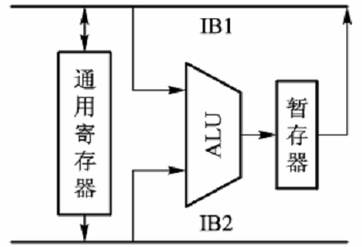
双总线结构
两个操作数同时加到ALU进行运算,只需一次操作控制, 可得到运算结果。
ALU的输出不能直接加到总线上去。
必须在ALU输出端设置缓冲寄存器。
两条总线都被输入数据占据
Notes:
两条总线各自把其数据送至ALU的输入端假
这是因为,当形成操作结果的输出时,两条总线都被输入数占据,因而

Slide 77
双总线结构
操作的控制要分两步完成:
（1）在ALU的两个输入端输入操作数,形成结果并送 入缓冲寄存器;
（2）暂存器将结果送入目的寄存器。
暂存器
暂存器
Notes:
如在总线1,2和ALU输入端之间再各加一个输入缓冲寄存器,并把两个输入数先放至这两个缓冲寄存器,
那么,ALU输出端就可以直接把操作结果送至总线1或总线2上去。

Slide 78
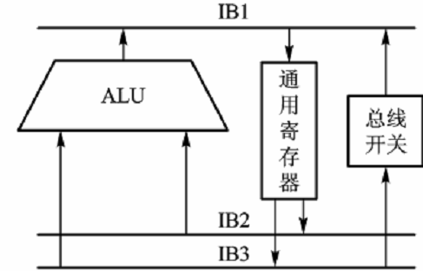
三总线结构
ALU两个输入端分别连接两条总线, ALU的输出与第三条总线相连。
附加直接传送功能，当一个操作数不需要修改,可通过总线开关将数据从输入总线直接传送到输出总线。
特点是操作时间快。
缺点是结构复杂。
Notes:
这样,算术逻辑操作就可以在一步的控制之内完成。
如果一个操作数传送时需要修改,那么就借助于ALU。
设计难度大

Slide 79
（4）指令执行分析
ADD R0，R1；
两个控制信号不能同时有效。
A
B
暂存器A
控制信号
暂存器B
控制信号
Notes:
为什么要进行指令执行分析呢，因为我们目前仅仅知道ALU的基本结构，并不知道数据是如何进入ALU进行运算的。
其实在指令设计的时候已经分析过了，我们现在简单来分析下看指令与具体实现部分如何结合起来。
我们来分析下加法指令，当取完指令完成指令译码之后，下一个操作就是取操作数。
单总线结构每次只能取一个数据，两个暂存器又同时挂载在一条总线上，因此需要两个暂存器控制信号
这两个控制信号如何来使用呢，这两个信号能不能同时有效呢？显然是不能同时有效，

Slide 80
（3）指令执行分析
ADD R0，R1；
在时钟上升沿有效，暂存器A控制信号有效，R0→总线→暂存器A 。
A
B
暂存器A
控制信号有效
Notes:
在时钟上升沿有效的时候，暂存器A控制信号有效，数据通过通用寄存器传送到暂存器A

Slide 81
（4）指令执行分析
两个控制信号在不同的时钟节拍内
有效，实现暂存器的控制选择。
ADD R0，R1；
在下一个时钟上升沿有效的时候，暂存器B控制信号有效，R1→总线→暂存器B。
A
B
暂存器B
控制信号有效
Notes:
在下一个时钟上升沿有效的时候，暂存器B控制信号有效，数据通过通用寄存器传送到暂存器B
两个信号在不同的时钟节拍内有效实现暂存器的控制选择

Slide 82
（4）指令执行分析
ADD R0，R1；
运算类型选择信号
操作选择信号
进位输入信号
A
B
暂存器A
控制信号
暂存器B
控制信号
Notes:
当数据进入暂存器后，可以送到ALU进行加法运算。
但是ALU如何知道现在要进行的是加法运算呢，而不是与运算呢
应当有个控制信号来选择现在进行的是算术运算或者逻辑运算。
具体的加法还是减法操作是不是也应当有相关的控制信号
另外假如要进行带进位位的操作的话，是不是还应当有进位输入信号。
通过这样的分析，我们可以得到要进行ALU的设计必须增加这5种信号。

Slide 83
（5）ALU设计实现
基于器件电路的ALU设计
基于硬件描述语言的ALU设计
FPGA验证

Slide 84
6.6.6.3 8位ALU设计
基于器件的8位ALU设计
基于VHDL的8位ALU设计

Slide 85
（1）基于器件的8位ALU设计
4位算术逻辑运算部件74181
8位D触发器74273
Notes:
ALU的各个模块可以使用什么器件来实现
一般缓冲器器采用D触发器来实现。
集成8位D触发器的集成器件74273
算术逻辑运算部分，可以通过两个4位的算术逻辑运算部件74181来实现

Slide 86
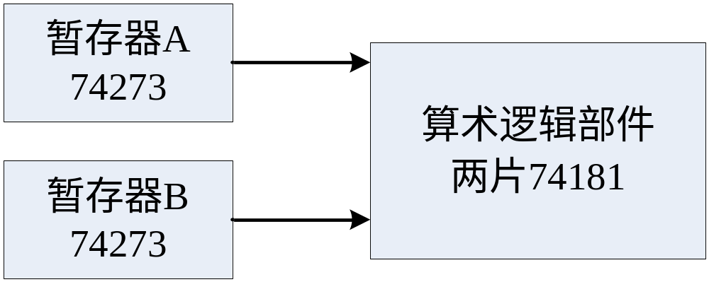
（1）基于器件的8位ALU设计
暂存器设计
算术逻辑运算部件设计
Notes:
通过这样的结构分析，我们可以得到，进行基于器件的8位ALU设计需要完成以下几个部分设计

Slide 87
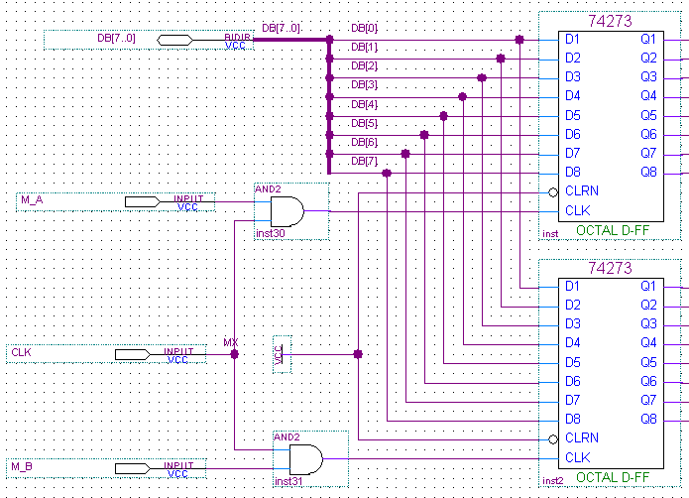
暂存器电路实现
清零信号CLRN接高电平
锁存器选择信号
ADD R0, R1；
R0，R1的数据送入到暂存器A和B。
Notes:
一般锁存器采用D触发器来实现。
ALU有两个数据输入端，所以需要用到两个74273
CLRN是清零信号，低电平有效。正常工作状态下应当是为高电平。所以接VCC。
为了区分两个寄存器，增加了M_A,M_B两个寄存器控制信号。
操作数通过数据总线进入到暂存器。
当两个数据都在暂存器时，就可以同时送入到ALU进行算术逻辑运算。
在clk上升沿有效，M_A有效，将R0数据送入暂存器A;
在第二个clk上升沿有效， M_B有效，将R1数据送入到暂存器B。

Slide 88
算术逻辑运算部件设计
根据设计的指令集，包括加法、减法、与或非等算术逻辑运算。
如何利用现有的多位的算术逻辑器件构建ALU中的算术逻辑运算部件。
Notes:
我们如何实现这些功能呢
1位的算术逻辑运算，之前的课程上已经学习过了。我们不再展开讨论。
今天我们讨论的是如何

Slide 89
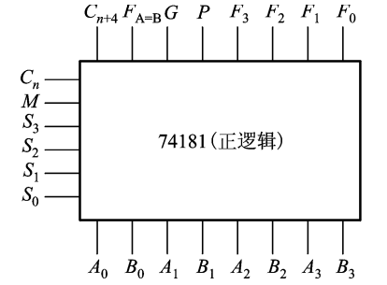
4位算术逻辑运算器件74181
M 运算类型选择输入
S3—S0 操作选择输入
Cn 进位输入
A3—A0 数据A输入
B3—B0 数据B输入
Notes:
下面我们来介绍下具有4位算术逻辑运算功能的器件74181

Slide 90
4位算术逻辑运算器件74181
Cn+4 进位输出
F_{A=B} A=B比较输出
G 进位产生输出
P 进位传送输出
F3—F0 运算结果输出
Notes:
G、P两个信号实现多片（组）ALU之间的先行进位
与前面所讲过的并行加法器，阵列乘法器就是采用这样的方法进行设计的

Slide 91
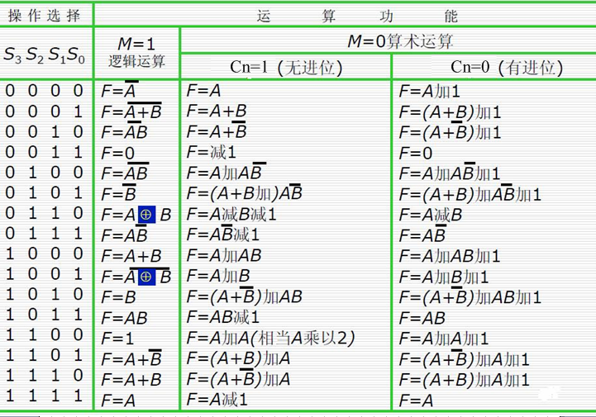
74181运算功能
“加”指算术加；
符号“＋”指“逻辑加”；
减法采用补码进行。
Notes:
M为运算类型选择，M=0算术运算，M=1逻辑运算
中算术运算操作是用补码表示法来表示的。其中“加”是指算术加,运算时要考
虑进位,而符号“＋”是指“逻辑加”。其次,减法是用补码方法进行的,其中数的反码是内部产
生的,而结果输出“A减B减1”,因此做减法时需在最末位产生一个强迫进位(加1),以便产生
“A减B”的结果。另外,“A＝B”输出端可指示两个数相等,因此它与其他ALU的“A＝B"输出端
按“与”逻辑连接后,可以检测两个数的相等条件。

Slide 92
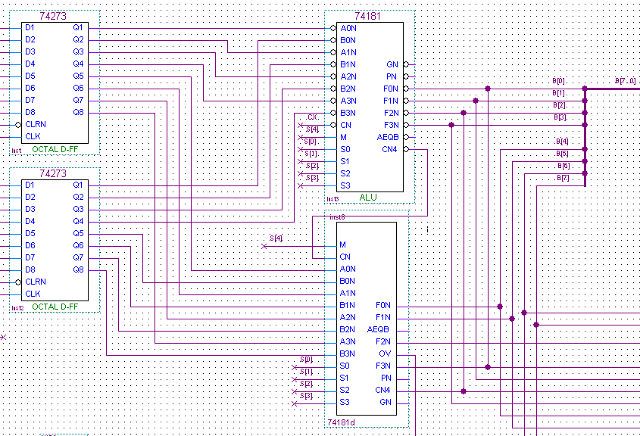
算术逻辑部件电路实现
CN为进位输入
CN4为低4位向高4位的进位
暂存器A
ADD R0, R1；
暂存器B
Notes:
这样的运算部件如何与前面的暂存器相连，实现数据的输入
273的输出连接到74181的输入，
由于181为4位的ALU，所以需要用到2片的74181来实现8位的ALU，需要将暂存器A和B的低4位数据送到第一个181，高4位送到第二个181，分别作算术或逻辑运算
假如我们要实现一个加法操作，在微程序的控制下，数据如何到达ALU，完成加法运算的呢

Slide 93
加法运算实现过程
ADD R0, R1;
指令编码为011 00100，即64H
取指操作
微操作
控制信号
功能说明
PC-->ADDR[11..0]
M_ROM; /ROM_EN
ROM片选信号有效，ROM读使能，PC指向程序入口地址
BUS-->IR;
PC =PC + 1 ;
LDIR1; M_PC
IR使能，指令通过总线传送到IR，PC+1。
IR -->Microcontrol;
addr[7:0]->CM[47:0]
M_uROM
微控制器使能，IR送入指令，生成控制信号。
Notes:
下面我们具体来分析下加法运算操作的实现过程，以进一步了解ALU与CPU其他模块之间的关系。
指令译码部分在这里就不展开讨论了。
IR执行完成后，Microcontrol:IR[7:2],RD,RS-->addr[7:0](IR[7:2]经micorcontrol产生addr[7:0])
Microcontrol: addr[7:0]->CM[47:0] CM[47:8]输出为控制信号 CM[7:0]为微程序下一地址
根据指令编码生成新的控制信号

Slide 94
加法运算实现过程
取操作数
微操作 | 控制信号 | 功能说明
R0-->BUS | RDRi， /Ri_EN | 寄存器读使能，读信号有效，R0数据送到数据总线
BUS-->A | M_A | 暂存器A使能，数据从总线输入到暂存器A
R1-->BUS | RDRi， /Ri_EN | 寄存器读使能，读信号有效，R1数据送到数据总线
BUS-->B | M_B | 暂存器B使能，数据从总线输入到暂存器B
Notes:
加法操作涉及两个操作数，所以下一步操作就是取操作数
因为两个操作数都存放在寄存器里面，所以首先寄存器读使能
因为这是单总线结构，总线每次只能传输一个数据

Slide 95
暂存器电路
锁存器选择信号
Notes:
两个暂存器就是这样，通过两个控制信号在不同时钟节拍有效，来实现数据的输入

Slide 96
加法运算实现过程
执行指令
微操作 | 控制信号 | 功能说明
A-->ALU， B-->ALU | M=0；Cn=1； S3…S0=1001 | 暂存器数据送到ALU，选择不带进位算术加法运算
ALU-->BUS | /ALU_EN=0 | ALU输出使能，ALU运算结果输出到数据总线
BUS-->R0 | M_Rn; WRRi | 寄存器使能，写信号有效，数据通过总线写入R0寄存器
Notes:
当数据保存在暂存器后，就可以直接送入到ALU中进行加法操作
运算结果需要写入到R0寄存器，因此R0寄存器使能，写信号有效
从而完成了加法操作

Slide 97
算术逻辑部件电路实现
暂存器A
暂存器B
Notes:
这样的逻辑电路
完成了从数据输入到具体算术逻辑运算的实现，以及运算结果送出到数据总线的一个过程，
从指令读取到运算完成的具体执行过程，涉及到了程序存储器、指令寄存器、通用寄存器，
程序计数器PC，微程序控制器，ALU等多个CPU模块

Slide 98
程序状态标志设计
算术逻辑运算影响程序状态
  AC (PSW.0) 辅助进位标志位，用于BCD码的十进制调整运算。
  CY(PSW.1) 进位标志位 在执行算术指令时，指示运算是否产生进位。
  ZN(PSW.2) 零标志位 用来判断最近一次的运算结果是否为零。
  OV(PSW.3) 溢出标志位 在执行算术指令时，指示运算是否产生溢出。
Notes:
比如加法器做补码加减运算时，若结果超出了可表示的数的范围，ov=1.

Slide 99
程序状态标志设计
用户可以访问和控制程序状态
具有置位、清零、数据存储功能
集成置位、清零功能的D触发器

Slide 100
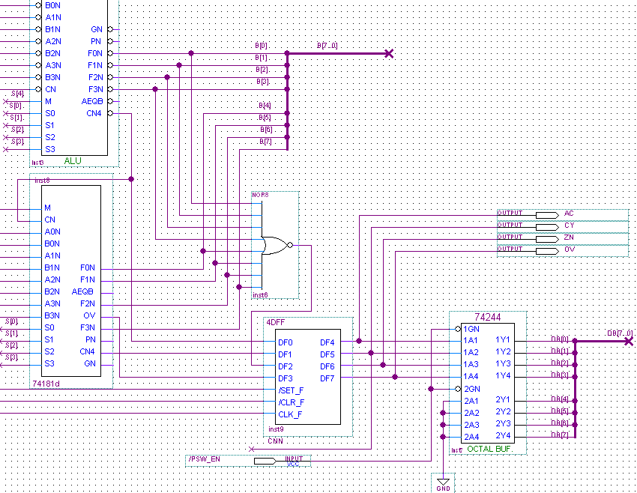
程序状态电路实现
AC 辅助进位标志
CY 进位标志
ZN 零标志位
OV 溢出标志
Notes:
各个状态位由ALU输出来决定，下面我们具体看下各个状态是如何产生的。
辅助进位状态由低4位的进位信号产生
进位状态标志由高位进位信号产生
零标志位由运算后的各位数据相或后，取非得到。当有一位数据为1的时候，或非之后的结果为0.
溢出标志位由ALU的溢出位来决定。
状态标志可以按位进行访问，也可以通过总线方式访问。/PSW_EN信号使能，将状态标志送到数据总线。

Slide 101
移位寄存器设计
逻辑左移
逻辑右移
循环逻辑左移
循环逻辑右移
Notes:
另外还有带进位位和不带进位的移位操作等。

Slide 102
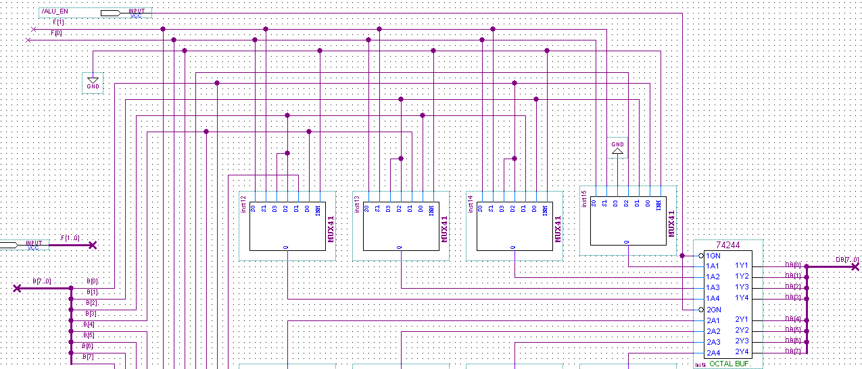
移位寄存器电路实现
当ALU_EN信号使能时，通过74244三态缓冲器，将结果输出到数据总线上。
F[1..0]操作选择
[00] 直接传送
[01] 循环右移
[10] 循环左移
[11]逻辑左移
Notes:
为了简化设计，主要实现了不带进位位的循环逻辑左移和右移操作，我们将移位寄存器放到了ALU输出端，
F[1:0]表示移位操作模式选择，[00]为直传；[01]为右移；[10]为左移；[11]为取反。
当ALU_EN信号使能的时候，通过244三态缓冲器，增强驱动能力，将结果输出到数据总线上。

Slide 103
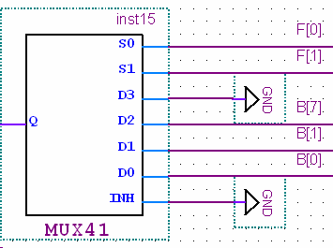
四选一选择电路
RL R0；循环左移
Notes:
每一个移位单元由一个四选一的多路选择器构成，
对于所有多路选择器来说都是选择D2输出，最低位的D2为B[7],

Slide 104
循环左移运算实现过程
RL R0;
指令编码为011 11000，即78H
取指操作
微操作 | 控制信号 | 功能说明
PC-->ADDR[11..0] | M_ROM; /ROM_EN | ROM片选信号有效，PC指向程序入口地址
BUS-->IR; PC + 1 -->PC | LDIR1; M_PC | IR使能，微指令通过总线传送到IR，PC+1。
Notes:
指令译码部分在这里就不展开讨论了。

Slide 105
循环左移运算实现过程
取操作数
微操作 | 控制信号 | 功能说明
R0-->BUS | RDRi， /Ri_EN | 寄存器读使能，读信号有效，R0数据送到数据总线
BUS-->A | M_A | 暂存器A使能，数据从总线输入到暂存器A

Slide 106
循环左移运算实现过程
执行指令
微操作 | 控制信号 | 功能说明
A-->ALU， | M=0；Cn=1； S3…S0=0000 | 暂存器数据送到ALU，直接输出到移位寄存器
ALU-->BUS | F1F0=10；/ALU_EN=0 | 循环左移运算，ALU输出使能，ALU运算结果输出到总线
BUS-->R0 | M_Rn; WRRi | 寄存器使能，写信号有效，数据通过总线写入寄存器R0

Slide 107
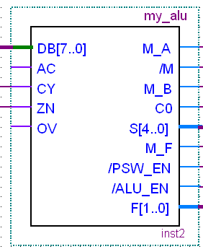
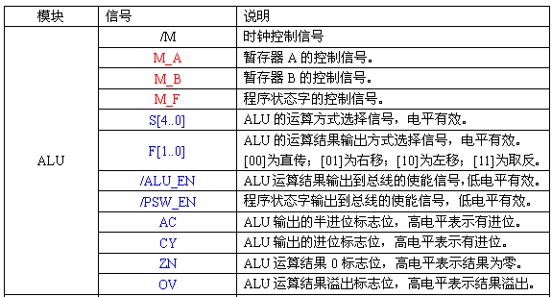
ALU模块

Slide 108
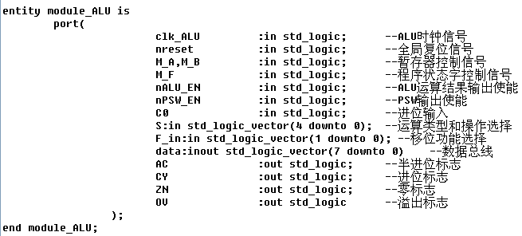
（2）基于VHDL语言的ALU设计
clk_ALU=nclk2

Slide 109
6.6.7 数据存储器RAM设计
MOV Ri，direct；
MOV direct，Ri；
RAM功能分析
数据存储功能
数据读写操作

Slide 110
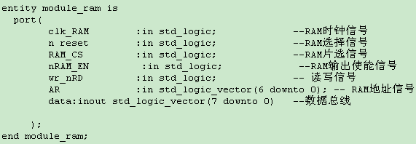
（1）RAM端口定义
高电平写操作有效，低电平读有效
MOV R0,[16H]
clk_RAM=nclk1 & W1

Slide 111
（2）RAM功能实现
读数据操作
clk_RAM上升沿有效，RAM_CS高电平，wr_nRD低电平，nRAM_EN低电平，[AR] → data 。
写数据操作
clk_RAM上升沿有效，RAM_CS高电平，wr_nRD高电平有效，data→[AR]。

Slide 112
6.6.8 堆栈指针SP设计
MOV SP，#data；
PUSH Ri;
POP Ri;
SP功能分析
数据存储功能
加1功能（出栈）
减1功能（压栈）
Notes:
堆栈指针自顶向下压栈，从高位到低位进行
压栈减1
出栈加1

Slide 113
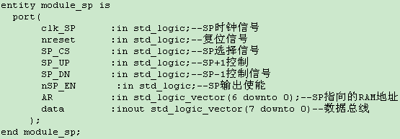
（1）SP端口定义
clk_SP=nclk2

Slide 114
（2）SP功能实现分析
数据存储功能
clk_SP上升沿有效，SP_CS高电平，data→SP。
加1功能（出栈）
clk_SP上升沿有效，SP_CS高电平，SP_UP高电平，nSP_EN低电平有效，SP+1→SP,SP→AR。
减1功能（压栈）
clk_SP上升沿有效，SP_CS高电平，SP_DN高电平，nSP_EN低电平有效，SP-1→SP,SP→AR。

Slide 115
6.6.9 IO端口设计
MOV P0，Ri；
MOV Ri，P0；
IO端口功能分析
输入锁存
输出锁存
Notes:
数据保持功能

Slide 116
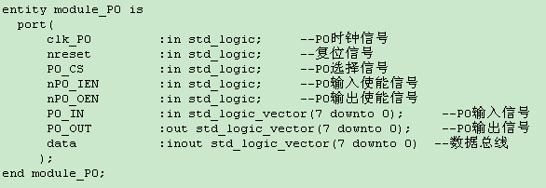
（1）IO端口定义
clk_P0=nclk2

Slide 117
（2）IO功能实现分析
输入锁存
clk_PO上升沿有效，P0_CS高电平，nP0_IEN低电平，P0_IN→data。
输出锁存
clk_PO上升沿有效，P0_CS高电平，nP0_OEN低电平， data→P0_OUT。

Slide 118
6.6.10 微程序控制器设计
微程序控制器基本原理
微程序控制器基本结构
微程序控制器设计方法
基于VHDL的微程序控制器设计

Slide 119
6.6.10.1 微程序控制器基本原理
将指令分解为基本的微命令序列，把操作控制信号编制成微指令，存放到控制存储器(CM)。
运行时，从控存中取出微指令，产生指令运行所需的操作控制信号。
Notes:
微程序设计技术是用软件方法来设计硬件的技术。
若干条微命令编制成一条微指令，控制实现一步操作
若干条微指令组成一段微程序，解释执行一条机器指令
微程序事先放在控制存储器中，执行机器指令时再取出

Slide 120
6.6.10.2 微程序控制器基本结构
微命令序列
译码器
IR
微地址
形成电路
微命令字段 微地址字段
µIR
微地址寄存器
控制存储器
CM
µAR

Slide 121
6.6.10.2 微程序控制器基本结构
控制存储器CM --存放微程序
微指令寄存器µIR --存放现行微指令
微地址形成电路--提供下一条微地址
微地址寄存器µAR--存放现在微地址
Notes:
微程序—微指令—微操作
微命令字段：提供一步操作所需的微命令
微地址字段：指明后续地址的形成方式
微程序入口地址：由机器指令操作码形成
后续微地址：由微地址字段、现行微地址、运行地址

Slide 122
加法指令的微程序分析
ADD R0, R1;
取指令
微操作
控制信号
功能说明
PC-->ADDR[11..0]
M_ROM; /ROM_EN
ROM片选信号有效，ROM读使能，PC指向程序入口地址
BUS-->IR;
PC =PC + 1 ;
LDIR1; M_PC
IR使能，指令通过总线传送到IR，PC+1。
IR -->Microcontrol;
addr[7:0]->CM[47:0]
M_uROM
微控制器使能，IR送入指令，生成控制信号。
Notes:
下面我们具体来分析下加法运算操作的实现过程，以进一步了解微程序控制器与CPU其他模块之间的关系。
指令译码部分在这里就不展开讨论了。
IR执行完成后，Microcontrol:IR[7:2],RD,RS-->addr[7:0](IR[7:2]经micorcontrol产生addr[7:0])
Microcontrol: addr[7:0]->CM[47:0] CM[47:8]输出为控制信号 CM[7:0]为微程序下一地址
根据指令编码生成新的控制信号

Slide 123
加法指令的微程序分析
取操作数
微操作 | 控制信号 | 功能说明
R0-->BUS | RDRi， /Ri_EN | 寄存器读使能，读信号有效，R0数据送到数据总线
BUS-->A | M_A | 暂存器A使能，数据从总线输入到暂存器A
R1-->BUS | RDRi， /Ri_EN | 寄存器读使能，读信号有效，R1数据送到数据总线
BUS-->B | M_B | 暂存器B使能，数据从总线输入到暂存器B
Notes:
加法操作涉及两个操作数，所以下一步操作就是取操作数
因为两个操作数都存放在寄存器里面，所以首先寄存器读使能
因为这是单总线结构，总线每次只能传输一个数据

Slide 124
加法指令的微程序分析
执行指令
微操作 | 控制信号 | 功能说明
A-->ALU， B-->ALU | M=0；Cn=1； S3…S0=1001 | 暂存器数据送到ALU，选择不带进位算术加法运算
ALU-->BUS | /ALU_EN=0 | ALU输出使能，ALU运算结果输出到数据总线
BUS-->R0 | M_Rn; WRRi | 寄存器使能，写信号有效，数据通过总线写入R0寄存器
Notes:
当数据保存在暂存器后，就可以直接送入到ALU中进行加法操作
运算结果需要写入到R0寄存器，因此R0寄存器使能，写信号有效
从而完成了加法操作

Slide 125
（1）控制存储器CM
控制存储器与主存储器的区别
 | 控制存储器 | 主存储器
位置 | CPU内 | CPU外
器件 | ROM | RAM和ROM
内容 | 微程序、微指令 | 程序、指令和数据

Slide 126
（2）微指令寄存器µIR
微命令字段 微地址字段
微命令（微操作）控制字段：提供当前操作所需的微命令。
微地址（顺序控制）字段：
指明后续微地址的形成方式。
提供微地址的给定部分。

Slide 127
（3）微地址形成电路
微程序入口地址：
由机器指令操作码形成。
后续微地址：
由微地址字段、现行微地
址等形成。

Slide 128
微命令序列
微命令序列
微命令序列
译码器
译码器
译码器
IR
IR
微地址
形成电路
微命令字段 微地址字段
微命令字段 微地址字段
微命令字段 微地址字段
µIR
取指微指令
取指微指令
微地址寄存器
控制存储器
控制存储器
控制存储器
CM
µAR
工作过程
（1）取机器指令
取指微指令
微命令字段
微命令
CM
µIR
译码器
主存
机器指令
IR

Slide 129
微命令序列
微命令序列
微命令序列
微命令序列
译码器
译码器
译码器
译码器
IR
IR
IR
微地址
形成电路
微地址
形成电路
微地址
形成电路
微命令字段 微地址字段
微命令字段 微地址字段
微命令字段 微地址字段
微命令字段 微地址字段
微命令字段 微地址字段
µIR
取指微指令
取指微指令
微地址寄存器
微地址寄存器
微地址寄存器
控制存储器
控制存储器
控制存储器
控制存储器
控制存储器
CM
µAR
（2）转微程序入口
入口
首条微指令
操作码
微地址形成电路
µAR
CM
µIR
IR
（3）执行首条微指令
微命令字段
微命令
µIR
译码器
操作部件

Slide 130
微命令序列
译码器
IR
微地址
形成电路
微地址
形成电路
微地址
形成电路
微命令字段 微地址字段
微命令字段 微地址字段
微命令字段 微地址字段
微命令字段 微地址字段
µIR
微地址寄存器
微地址寄存器
微地址寄存器
微地址寄存器
微地址寄存器
控制存储器
控制存储器
CM
µAR
（4）取后续微指令
后续微地址
微地址字段
现行微地址
微地址形成电路
µAR
后续微指令
CM
µIR

Slide 131
微命令序列
译码器
IR
微地址
形成电路
微地址
形成电路
微地址
形成电路
微命令字段 微地址字段
微命令字段 微地址字段
微命令字段 微地址字段
微命令字段 微地址字段
µIR
微地址寄存器
微地址寄存器
微地址寄存器
微地址寄存器
微地址寄存器
控制存储器
CM
µAR
（5）执行后续微指令
同（3）
（6）返回
微程序执行完，返回CM
(存放取指微指令的固定单元)。

Slide 132
6.6.10.3 微程序控制器设计方法
根据指令系统，列出微操作序列
微指令编码
控制微程序流
确定指令格式
微程序写入控制存储器
功能模块设计
Notes:
微操作序列跟刚才分析的加法器方法是一样的

Slide 133
（1）指令的微操作分析
微操作
控制信号
功能说明
PC-->ADDR[11..0]
M_ROM; /ROM_EN
ROM片选信号有效，ROM读使能，PC指向程序入口地址
BUS-->IR;
PC =PC + 1 ;
LDIR1; M_PC
IR使能，指令通过总线传送到IR，PC+1。
IR -->Microcontrol;
addr[7:0]->CM[47:0]
M_uROM
微控制器使能，IR送入指令，生成控制信号。

Slide 134
（2）微指令编码
  直接控制法
  字段直接编译法
  字段间接编译法
假设控存容量为4K,则需12位来表示下一个微指令地址。
控制存储器的容量由实现指令系统所需要的微程序长度决定。
控制字段
下址字段
1 2 … 23 24 … 35
Notes:
与微指令寄存器密切相关

Slide 135
直接控制编码
不译码法：微指令的控制字段中，每一位代表一个微命令。是否发出某个微命令，只要将控制字段中相应位置成“1”或“0”，就可以打开或关闭某个控制门。
优点：控制简单、 速度快、并行好 。
缺点：微指令字长度长，需要大容量存储空间。

Slide 136
互斥与相容
互斥的微操作：是指不能同时或不能在同一个节拍内并行执行的微操作。
相容的微操作：是指能够同时或在同一个节拍内并行执行的微操作。
把互斥的微操作组合在同一字段中，采用编码方式存取。
把相容的微操作组合在不同字段中，各段单独译码。
Notes:
由于数据通路的结构关系，微操作可分为相容的和互斥的两种：
必须各占一位。

Slide 137
字段直接编译法
把互斥的微命令编成一组，用二进制编码表示，成为微指令字的一个字段。
在微指令寄存器的输出端，为该字段增加一个译码器。
优点：缩短了微指令长度。
……..
μIR
字段1 字段2 字段3 字段4
译码器1
译码器2
译码器3
译码器4
……..
下一地址
微操作
微操作
微操作
微操作

Slide 138
分段间接编译法
在字段直接编译法的基础上，进一步缩短微指令字长的一种编译法。
一个字段的某些微命令，要兼由另一些字段中的某些微命令来解释。
缺点：可能会削弱微指令的并行控制能力。
……..
μIR
译码器1
译码器2
译码器3
译码器4
……..
后继地址
微操作
译码12
微操作
微操作
微操作

Slide 139
（3）控制微程序流
当前正在执行的微指令，称为现行微指令，现行微指令所在的控存单元的地址称为现行微地址。
现行微指令执行完毕后，下一条要执行的微指令称为后继微指令，后继微指令所在的控存单元地址称为后继微地址。

Slide 140
（3）控制微程序流
微程序流的控制：是指当前微指令执行完毕后,怎样控制产生后继微指令的微地址。
  由指令操作码译码器产生
  由微指令的下址字段指出

Slide 141
以增量方式产生后继地址
顺序执行微程序。
后继微地址由现行微地址加上一个增量(通常为1)
操作码 地址码
译码器
微程序入口
微程序计数器(µPC)
控制存储器
+1
µPC+1
控制字段 转移条件 后继地址

Slide 142
以增量方式产生后继地址
转移的控制
操作码 地址码
译码器
转移地址
微程序入口
控制地址寄存器(µPC)
逻辑控制
控制存储器
控制字段 转移条件 后继地址

Slide 143
以增量方式产生后继地址
IR
操作码
地址码
“计数器”方式
  下址部分很短,只有两位,它选择三个输入源中的一个作为μPC的输入
  ①(μPC )+1→ μPC
  ②转移微地址
  ③操作码译码器的输出。
译码器
转移微地址
微程序入口
转移逻辑
μPC
控制存储器
+1
μIR
控制字段
下址
译码器

Slide 144
非顺序执行的下址
初始地址：控制存储器的0号或1号单元
  开机时，微地址形成部件复位；
  开机后，执行后续指令时，由现行微程序的最后一条微指令给出。
转移地址：由微指令给出。
微中断地址：入口地址是固定的，由硬件直接赋值给微地址形成部件（微中断信号由程序的中断引起）。

Slide 145
（4）微指令格式
  垂直型微指令
    一条微指令定义并执行一种基本操作
    优点：微指令短、简单、规整、便于编写微程序
    缺点：微程序长，执行速度慢，工作效率低
  水平型微指令
    一条微指令定义并执行几种并行的基本操作
    优点：微程序短、执行速度快
    缺点：微指令长，编写微程序较麻烦

Slide 146
水平微指令与垂直微指令比较
 | 水平微指令 | 垂直微指令
能力 效率 灵活性 | 高 强 | 低 弱
速度 执行时间 | 快 短 | 慢 长
字长 | 长 | 短
掌握难度 | 难 | 容易

Slide 147
（5）微指令设计思路
采用直接控制编码，增量方式产生后继地址，水平型微指令。
所有模块控制信号

Slide 148
控制信号汇总
PC模块（4条）
LD_PC:in std_logic; --装载新地址
M_PC:in std_logic; --PC加1控制信号
nPCH,nPCL::in std_logic; --PC输出总线控制信号
ROM模块（2条）
M_ROM :in std_logic; --ROM片选信号
ROM_EN :in std_logic; --ROM使能信号

Slide 149
控制信号汇总
IR模块（4条）
LD_IR1,LD_IR2,LD_IR3 :in std_logic;--IR指令存储控制信号
nARen :in std_logic; --IR中RAM地址控制信号
RN模块（4条）
Ri_CS :in std_logic; --RN选择信号
Ri_EN :in std_logic; --RN寄存器使能
RDRi,WRRi :in std_logic; --RN读写信号

Slide 150
控制信号汇总
ALU模块（13条）
M_A,M_B :in std_logic; --暂存器控制信号
M_F :in std_logic; --程序状态字控制信号
nALU_EN :in std_logic; --ALU运算结果输出使能
nPSW_EN :in std_logic; --PSW输出使能
C0 :in std_logic; --进位输入
S:in std_logic_vector(4 downto 0); --运算类型和操作选择
F_in:in std_logic_vector(1 downto 0); --移位功能选择
RAM模块（3条）
RAM_CS :in std_logic; --RAM片选信号
nRAM_EN :in std_logic; --RAM输出使能信号
wr_nRD :in std_logic; -- 读写信号

Slide 151
控制信号汇总
SP模块（4条）
SP_CS :in std_logic;--SP选择信号
SP_UP :in std_logic;--SP+1控制
SP_DN :in std_logic;--SP-1控制信号
nSP_EN :in std_logic;--SP输出使能
P0模块（3条）
P0_CS :in std_logic; --P0选择信号
nP0_IEN :in std_logic; --P0输入使能信号
nP0_OEN :in std_logic; --P0输出使能信号
CM模块（2条）
M_uA :IN std_logic; --微地址控制信号
CMROM_CS :IN std_logic; --控制存储器选通信号

Slide 152
（6）控制信号设计
39条控制信号（39位编码）
27条指令（5位编码）→8位微地址

Slide 153
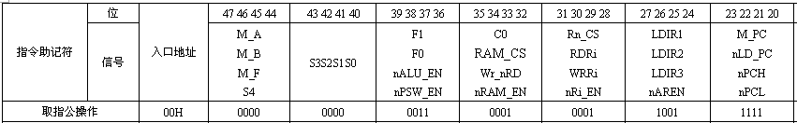

取指公操作
指令集中每条指令的执行都先进行取指操作，独立出来作为公共微操作。
取指公操作
微程序入口地址：00H
Notes:
从ROM中取指令时相关的控制信号有效，板书做时序分析，
00H，复位地址为0，可以直接进行取指公操作

Slide 154
微指令码分析
微操作
控制信号
功能说明
PC-->ADDR[11..0]
M_ROM; /ROM_EN
ROM片选信号有效，ROM读使能，PC指向程序入口地址

Slide 155
微指令码分析
BUS-->IR;PC =PC + 1 ; IR -->Microcontrol;
LDIR1;
M_PC
IR使能，指令通过总线传送到IR，PC+1。

Slide 156


微程序设计
MOV Ri，#data
微程序入口地址：24H
Notes:
为了统一微程序的长度，每条指令都写为3个字节长度

Slide 157


微程序设计
SUBC Ri，Rj；
微程序入口地址: 74H

Slide 158
微程序设计
SUB Ri，Rj；
微程序入口地址: 74H

Slide 159

微程序设计
SUB Ri，Rj；
微程序入口地址: 74H

Slide 160
微程序控制器设计
控制存储器CM --存放微程序
微指令寄存器µIR --存放现行微指令
微地址形成电路--提供微地址
微地址寄存器µAR--存放现在微地址

Slide 161
微程序控制器设计
多路选择器
微命令序列
寄存器
IR
微地址
形成电路
微命令字段 微地址字段
µIR
微地址寄存器
控制存储器
CM
µAR
寄存器
ROM
256*48bit

Slide 162

6.6.10.4微程序控制器VHDL描述
clk_MC=clk2 & W0

